Slide 1
Проект «Третий возраст – жизнь только начинается»
Совет при главе администрации (губернаторе) Краснодарского края
по развитию гражданского общества и правам человека
Гасанов Геннадий Борисович
Председатель комиссии по вопросам здоровья, физкультуры, спорта и туризма,
президент Новороссийской городской спортивно-
оздоровительной общественной организации «Здоровый город»

Slide 2
Совет при главе администрации (губернаторе) Краснодарского края
по развитию гражданского общества и правам человека
Национальная цель
«Сохранение населения, здоровье и благополучие людей»
Увеличение доли граждан,
систематически занимающихся
физической культурой
и спортом, до 70%
Обеспечение устойчивого
роста численности населения
Снижение уровня
бедности в два
раза по сравнению
с показателем 2017 года
Повышение ожидаемой
продолжительности
жизни до 78 лет

Slide 3
Совет при главе администрации (губернаторе) Краснодарского края
по развитию гражданского общества и правам человека
Федеральный проект «Старшее поколение»

Slide 4
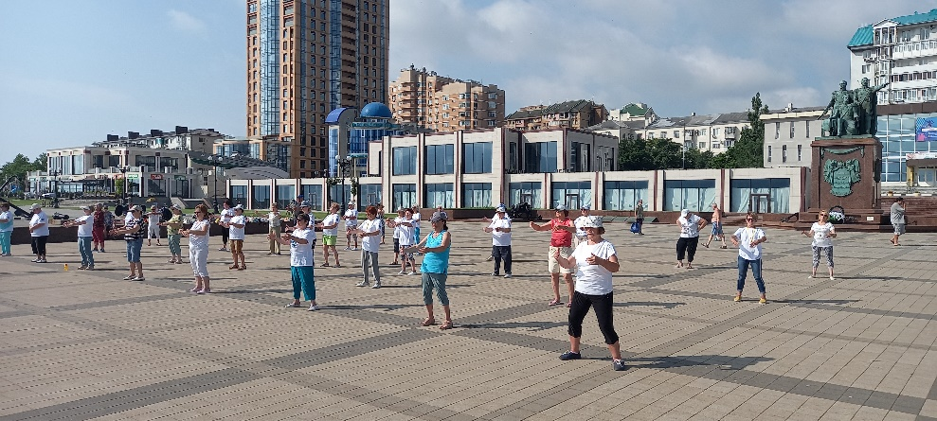
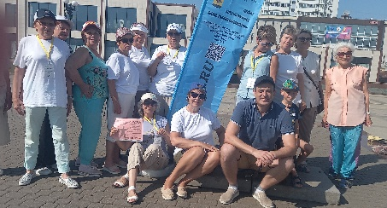
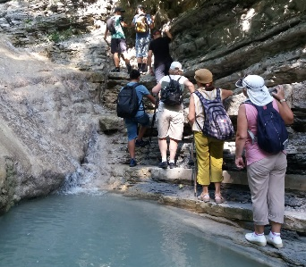
Совет при главе администрации (губернаторе) Краснодарского края
по развитию гражданского общества и правам человека
Сообщество активных долгожителей
17 лекций
500 оздоровительных занятий
12 походов
50 семинаров о здоровье
100 встреч
2401 участник
в возрасте 55+

Slide 5
Совет при главе администрации (губернаторе) Краснодарского края
по развитию гражданского общества и правам человека
Сообщество активных долгожителей
Базовый модуль
«ЗАПУСК-мотивация на развитие»
Оздоровительная зарядка
Обучение и просвещение
Походы
Встречи
Добровольчество
Дополнительные модули «РАЗВИТИЕ»
Патриотизм
Семейные ценности
Правовое просвещение
Цифровое просвещение
Развитие навыков и умений
200
2 400
10 000
850 000
2015-2020
2021
2022-2023
2023-2024

